Slide 1
Perancangan Aplikasi Sistem Penjualan Bakso Cinta Menggunakan Visual FoxPro 9.0
Muhammad Ihsan Basuki
10415097

Slide 2
Pokok Pembahasan
01
Latar Belakang
Menjelaskan keadaan yang sedang terjadi
02
Masalah dan Batasan Masalah
Menguraikan Masalah dan Batasan Masalah yang didapat
03
Tujuan Penelitan
Menjelaskan Tujuan dalam penelitian ini
04
Analisa dan Pembahasan
Menjelaskan hasil analisa masalah dan pembahasan masalah
05
Simpulan
Menguraikan hasil dari penelitian ini

Slide 3
Latar Belakang
Bakso cinta merupakan salah satu badan usaha yang mekanisme transaksi yang dijalankan masih bersifat tradisional, di mana pembeli membayar sejumlah uang dan mendapatkan bukti pembayaran berupa nota yang ditulis tangan oleh kasir. Laporan penjualan yang dibuat juga masih menggunakan metode tulis tangan.

Slide 4
Masalah dan Batasan Masalah
Masalah
Batasan Masalah
01
Transaksi untuk penghitungan pembeliannya belum menggunakan komputer
01
Status untuk mengakses aplikasi ini hanya untuk Kasir dan Admin
02
Pembuatan nota untuk pembeli dibuat dengan metode tulis tangan
02
Pembeli mendapatkan bukti transaksi dari pembelian makanan dan minuman
03
Pembuatan laporan transaksi keuangan dibuat dengan metode tulis tangan
03
Laporan secara berkala yang dilakukan per bulan

Slide 5
Tujuan Penelitian
01
Mengubah sistem transaksi dan pembuatan nota yang dilakukan dengan tulis tangan menjadi menggunakan komputer
Mempermudah pelaporan penjualan berkala setiap bulan
02

Slide 6
Analisa dan Pembahasan Masalah
Analisa Masalah
Akibat Masalah
01
Proses transaksi belum menggunakan komputer
01
Tidak menghemat waktu dalam melakukan transaksi
02
Pembuatan nota yang dibuat dengan metode tulis tangan
02
Memakan waktu lebih lama dalam membuat laporan
03
Pembuatan laporan yang dibuat dengan metode tulis tangan dan dipindahkan ke buku besar
03
Memungkinkan terjadi kesalahan perhitungan dalam pembuatan laporan

Slide 7
Perancangan
Flow of Document
01
Menggambarkan sistem yang sedang berjalan saat ini dan membuat sistem baru untuk kedepannya.
Flowchart
02
Menggambarkan alir jalannya sebuah program dengan simbol-simbol tertentu.
03
Data Flow Diagram
Menggambarkan rancangan proses-proses pada sistem.
Entity Relationship Diagram
04
Menggambarkan model pada objek-objek dalam basis data yang memiliki hubungan antar relasi.
Normalisasi
05
Menggambarkan data-data dalam basis data yang kompleks menjadi bentuk yang optimal.

Slide 8
Flow of Document

Slide 9
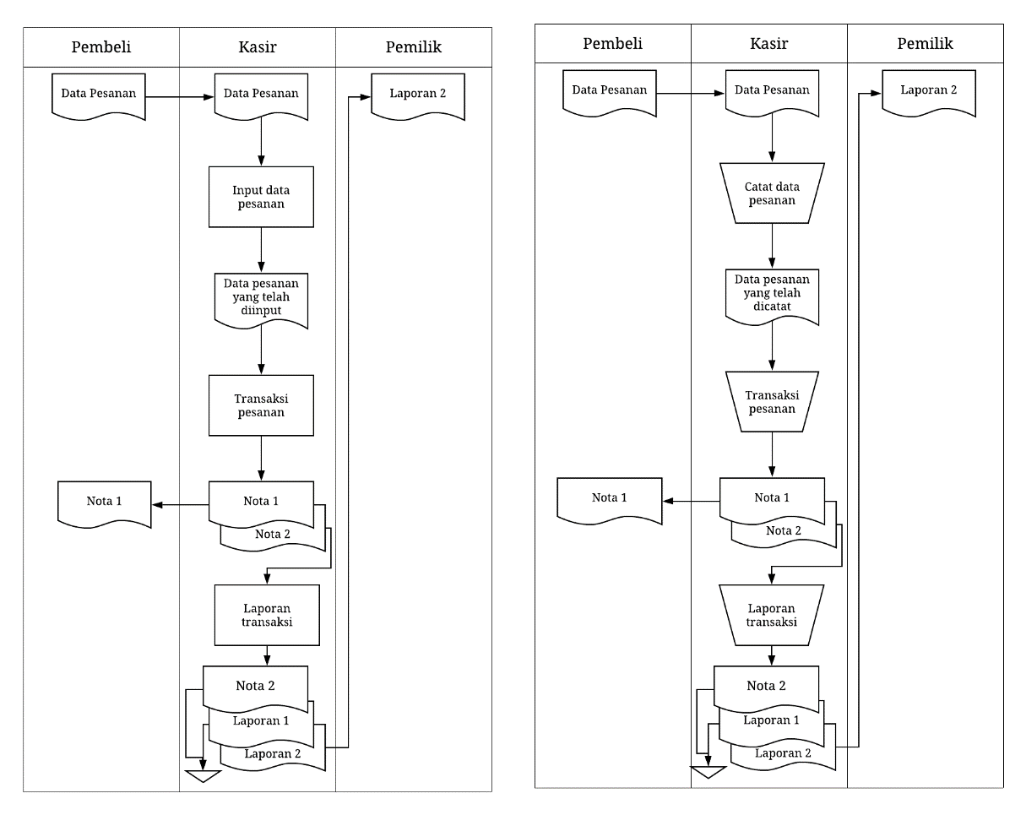
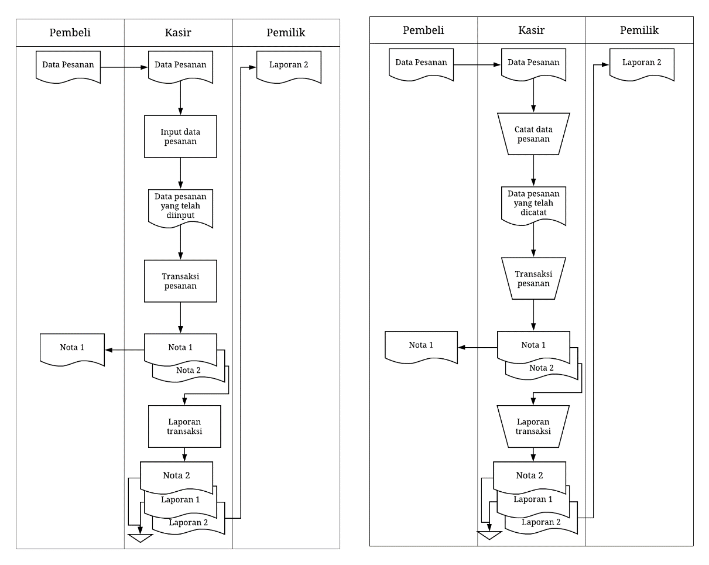
Flow of Document
Flow of Document Saat Ini
Flow of Document yang Diusulkan

Slide 10
Flowchart

Slide 11
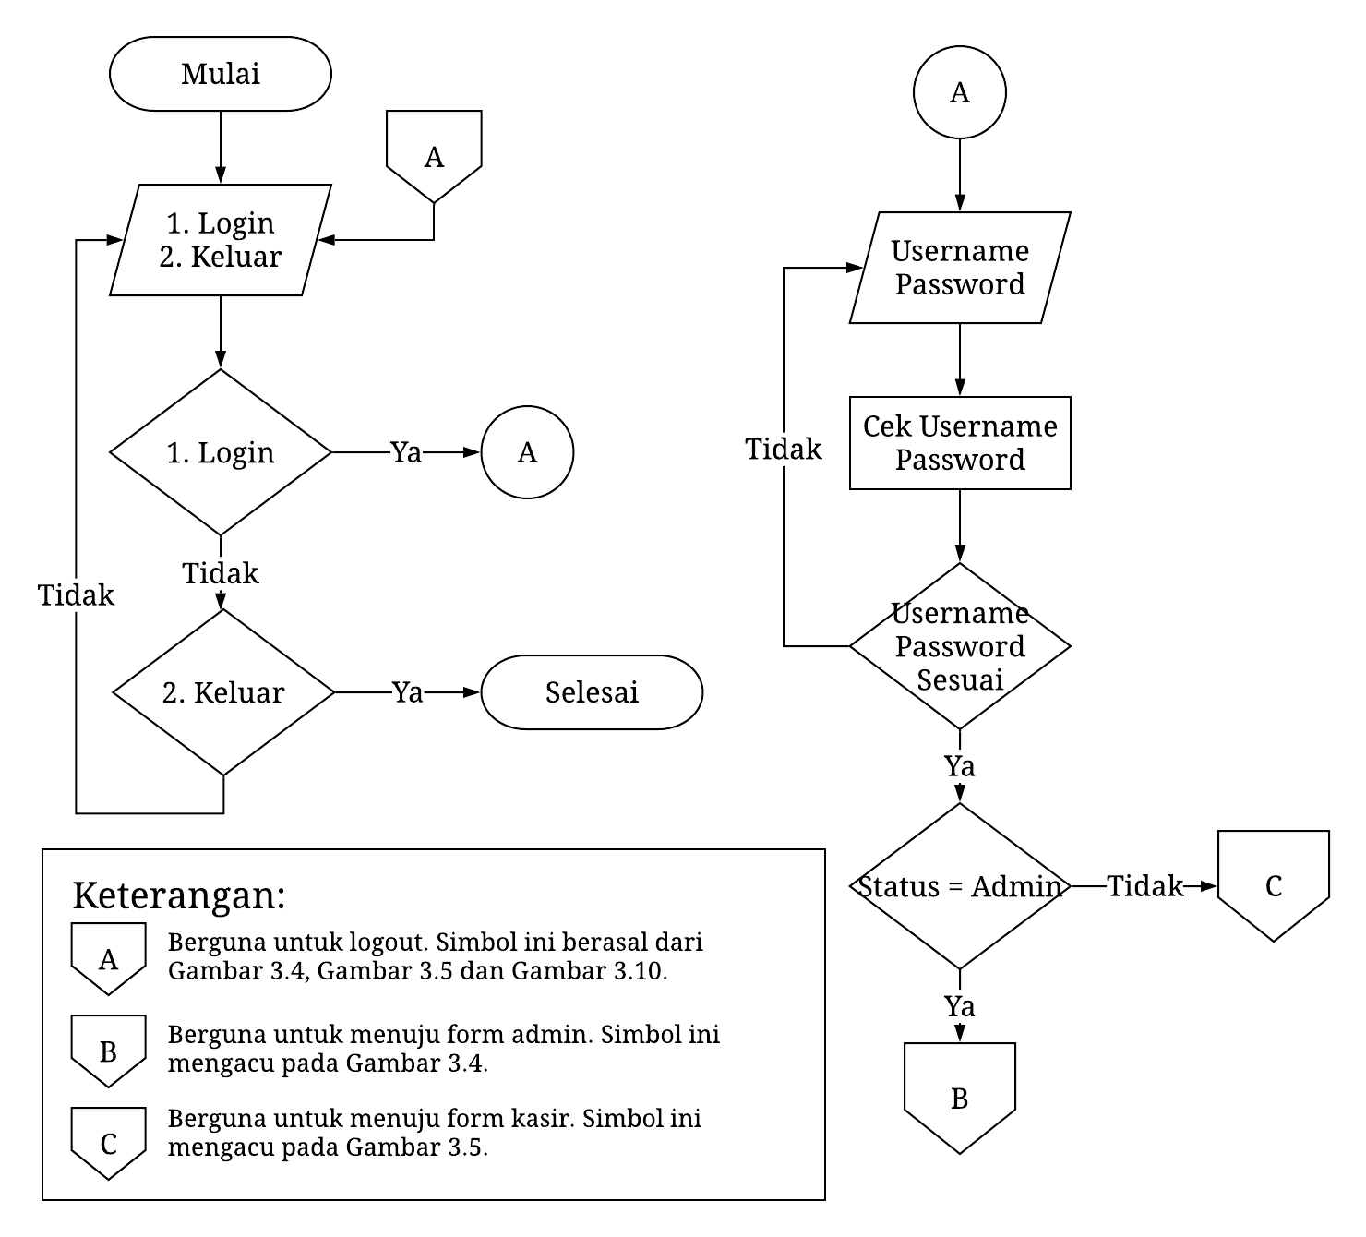
Form Login

Slide 12
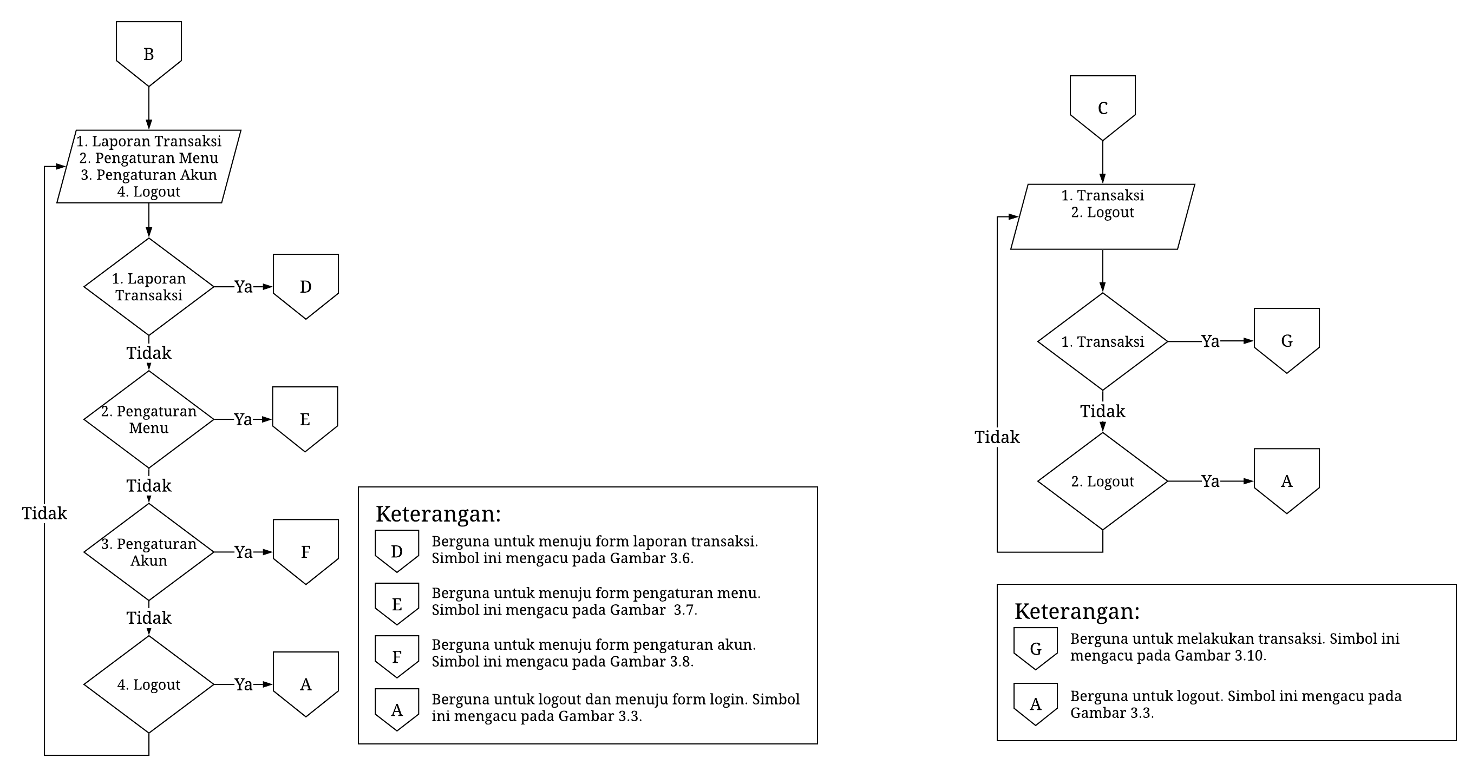
Form Admin

Slide 13
Form Kasir

Slide 14
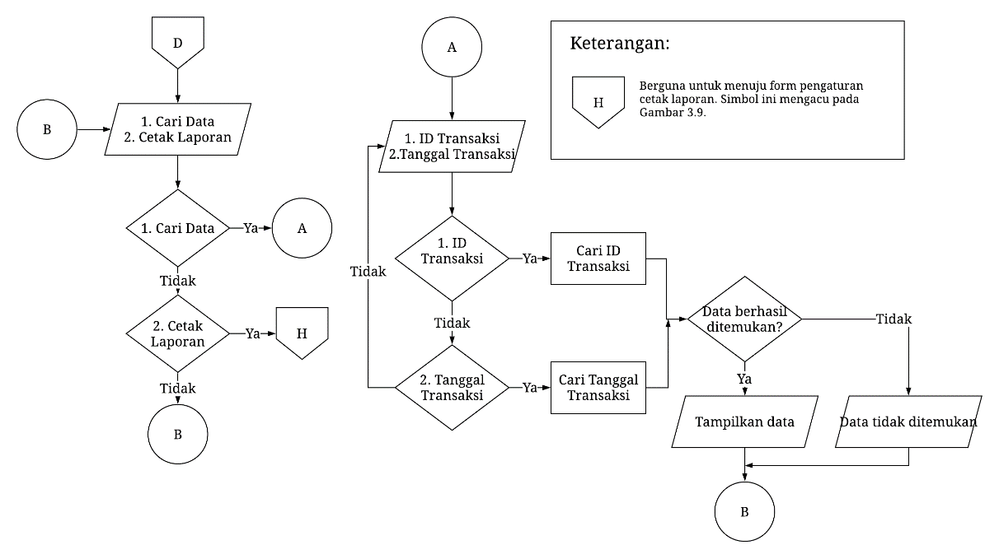
Form Laporan Transaksi

Slide 15
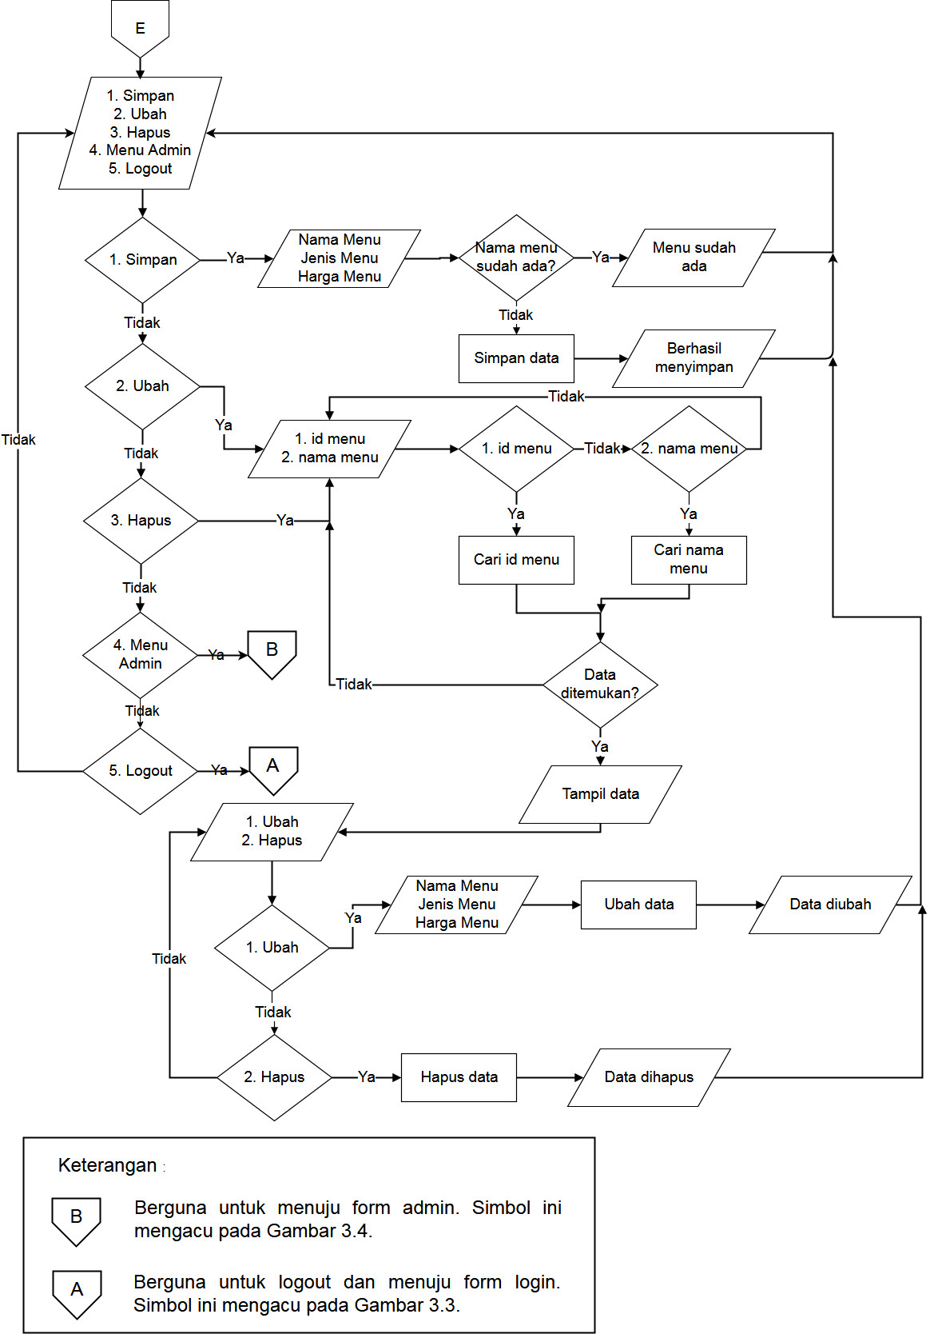
Form Pengaturan Menu

Slide 16
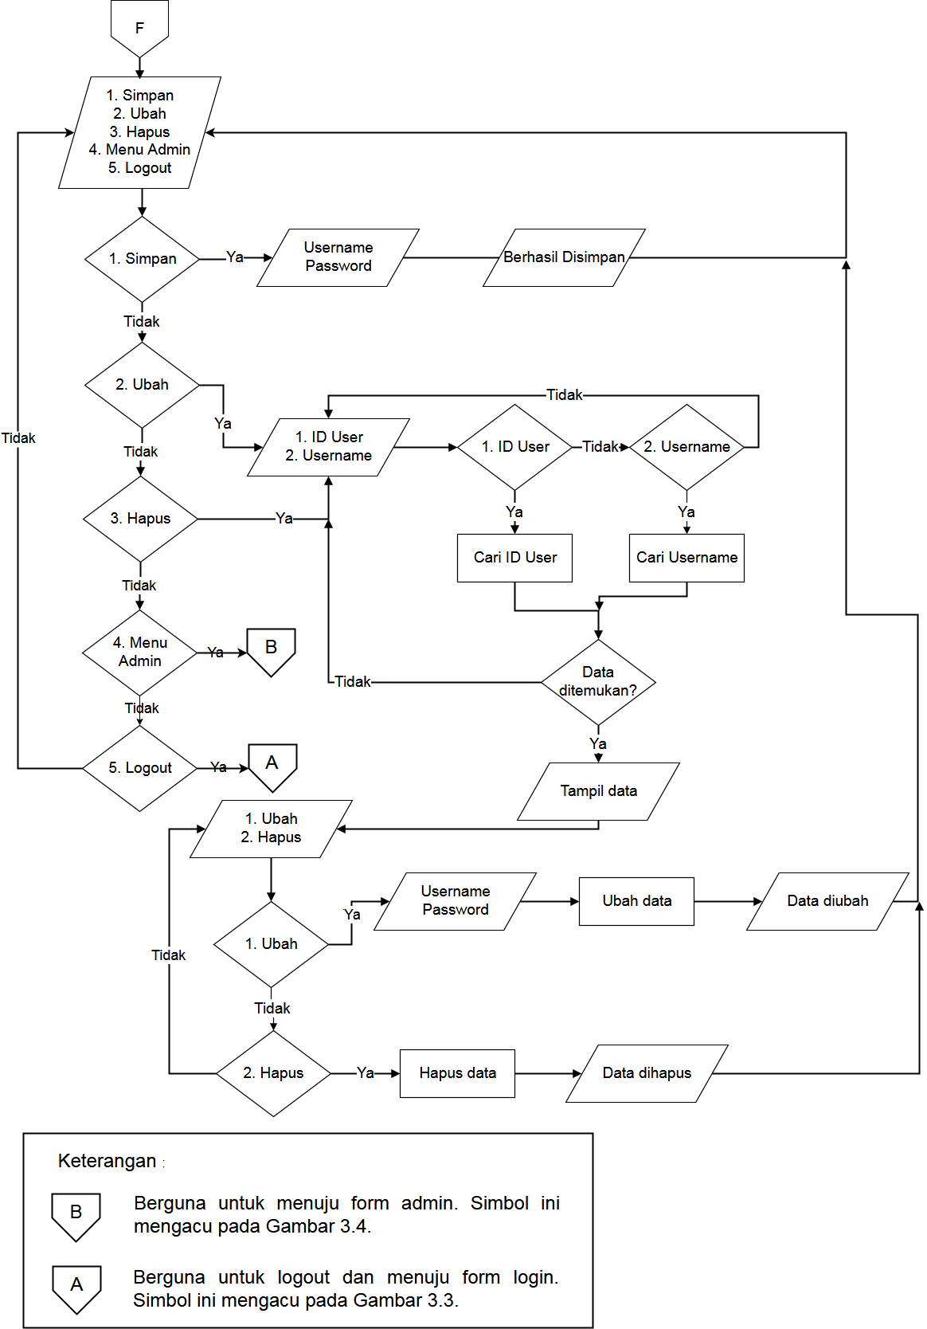
Form Pengaturan Akun

Slide 17
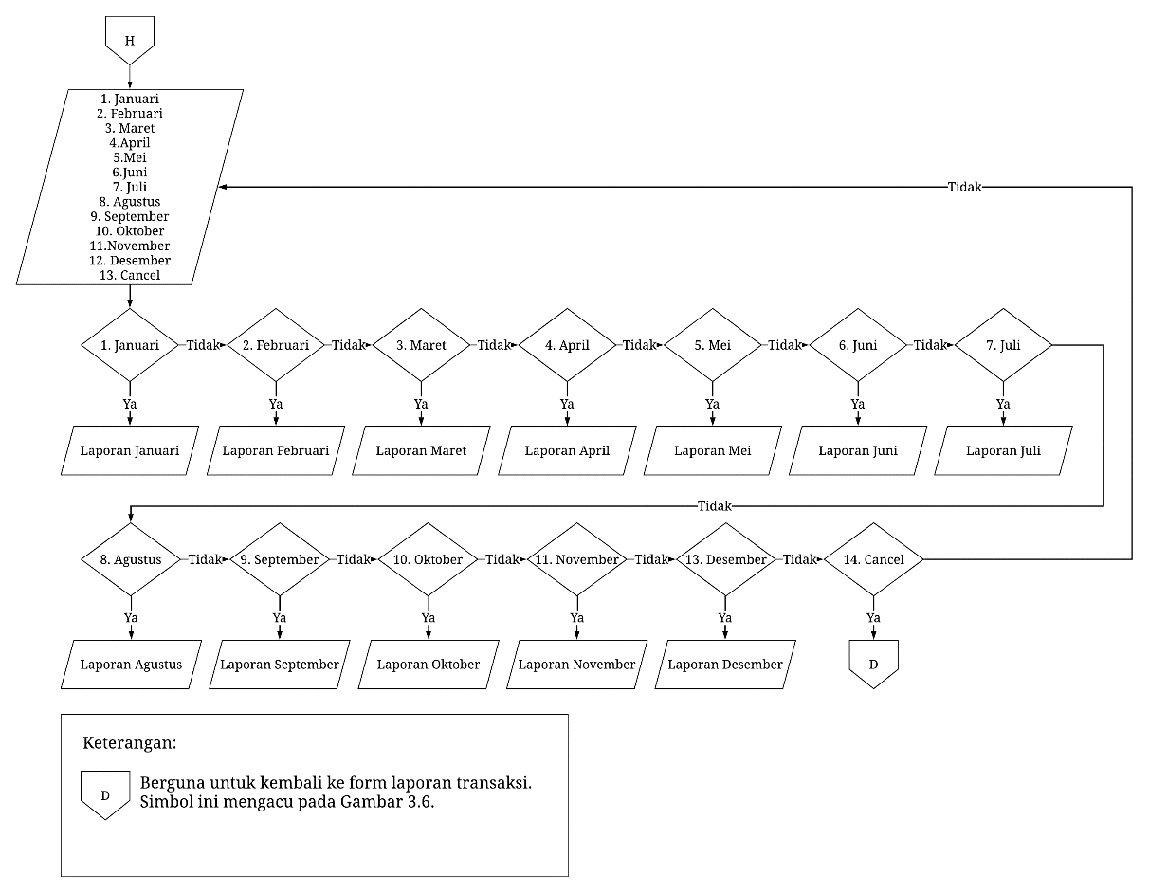
Form Pengaturan Laporan

Slide 18
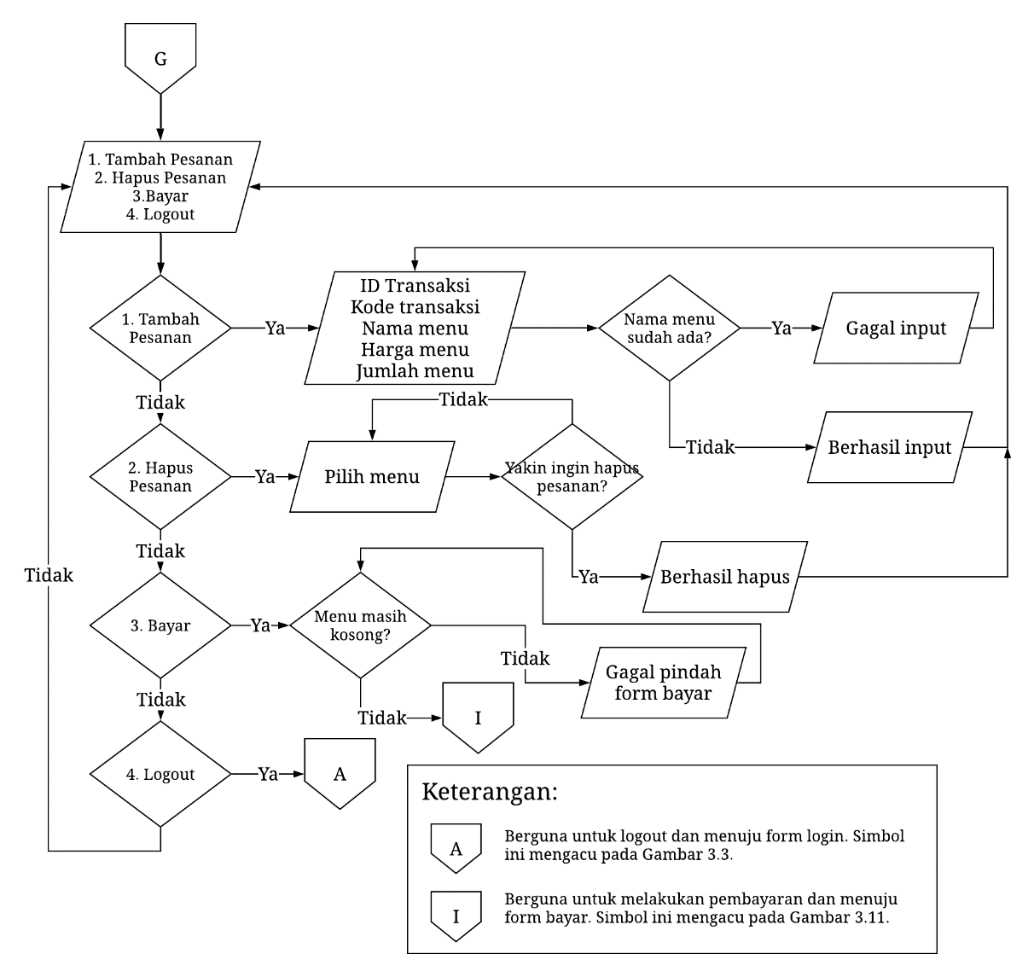
Form Transaksi

Slide 19
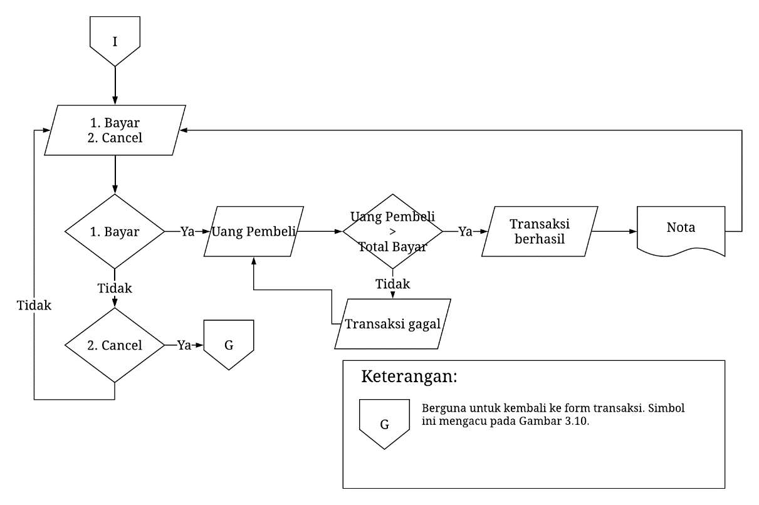
Form Pembayaran

Slide 20
Data Flow Diagram

Slide 21
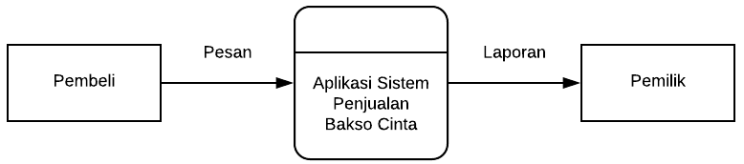
Diagram Konteks

Slide 22
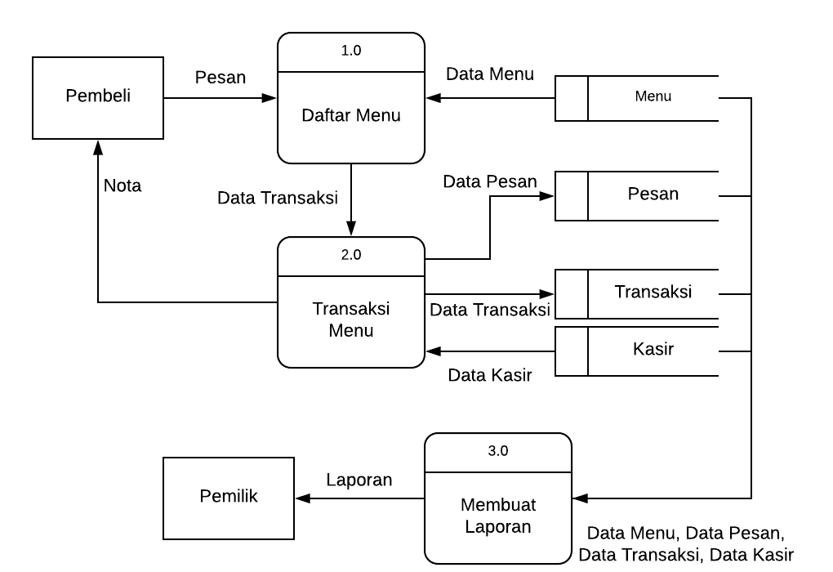
Diagram Level 0

Slide 23
Entity Data Relationship

Slide 24
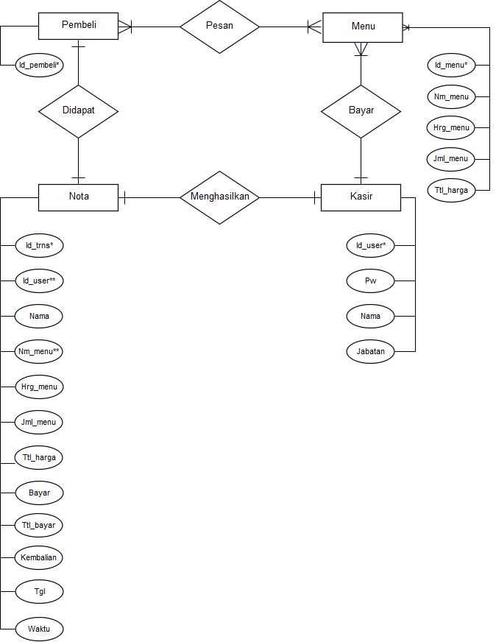
Entity Data Relationship

Slide 25
Normalisasi

Slide 26
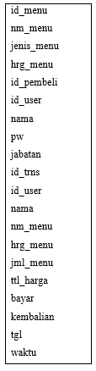
Unnormalized Form (UNF)

Slide 27
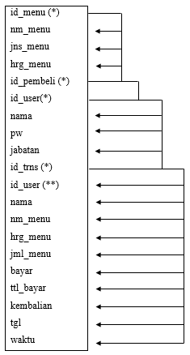
First Normal Form (1NF)

Slide 28
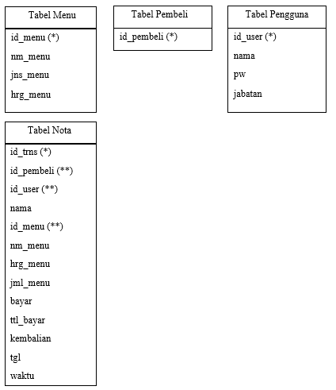
Second Normal Form (2NF)

Slide 29
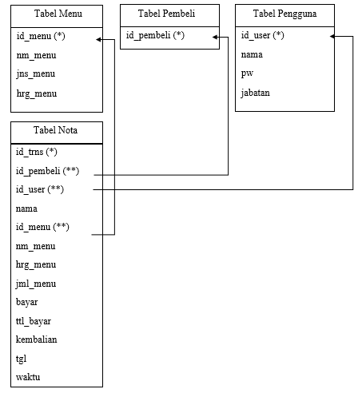
Third Normal Form (3NF)

Slide 30
Uji Coba

Slide 31
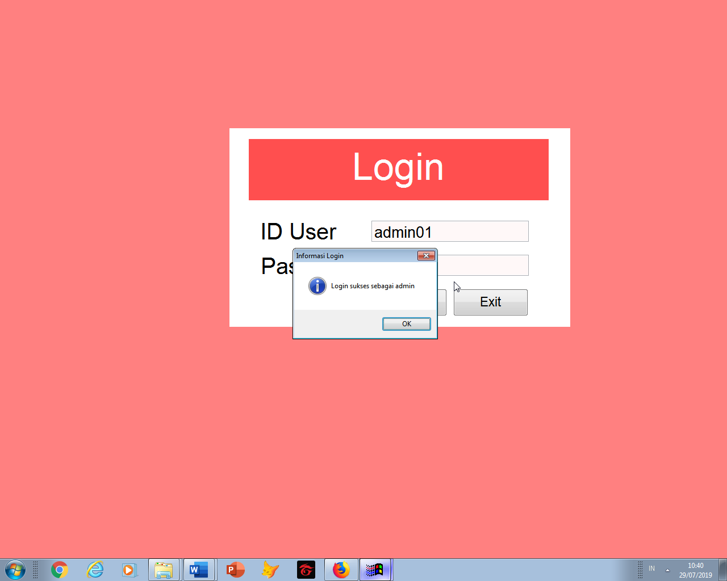

Form Login
Login Admin
Login Kasir

Slide 32
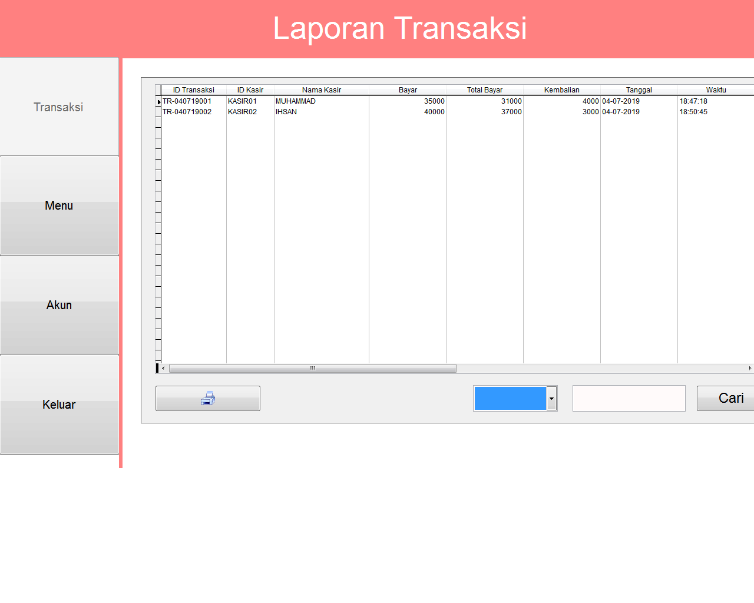
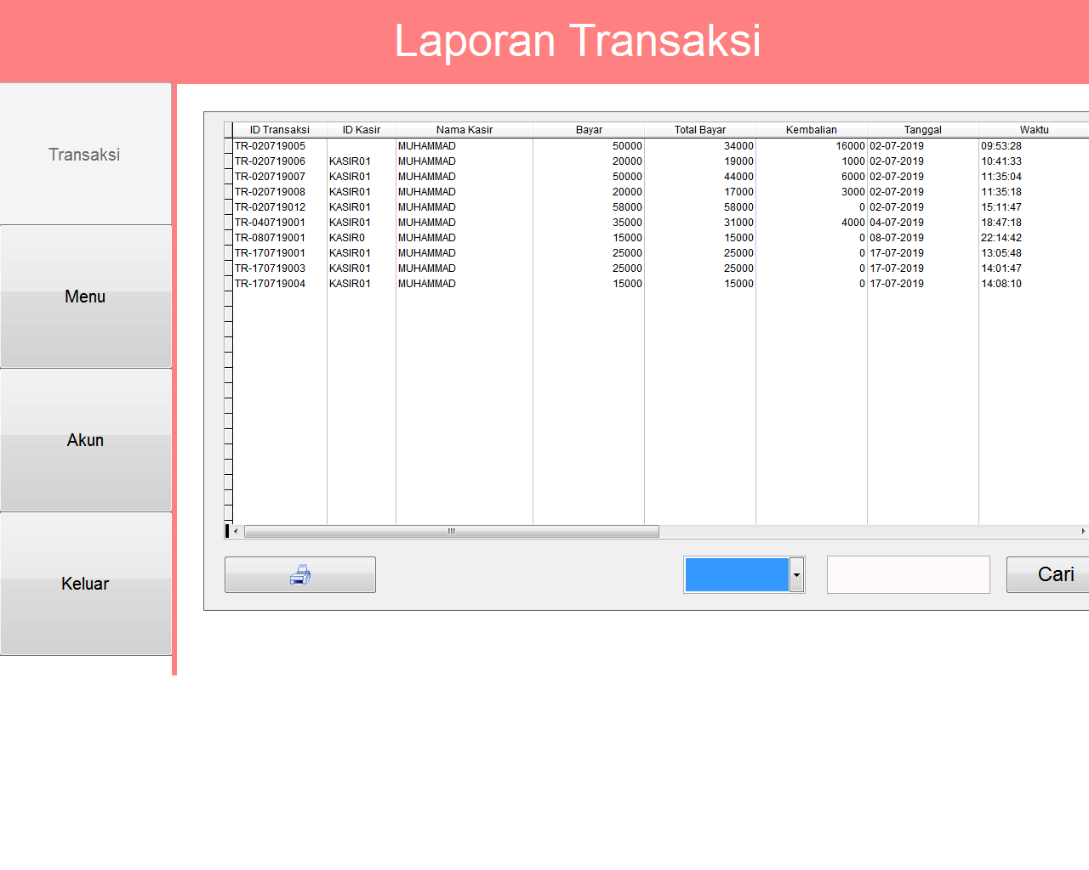
Form Laporan Transaksi
Pencarian ID Transaksi
Pencarian Nama Kasir

Slide 33
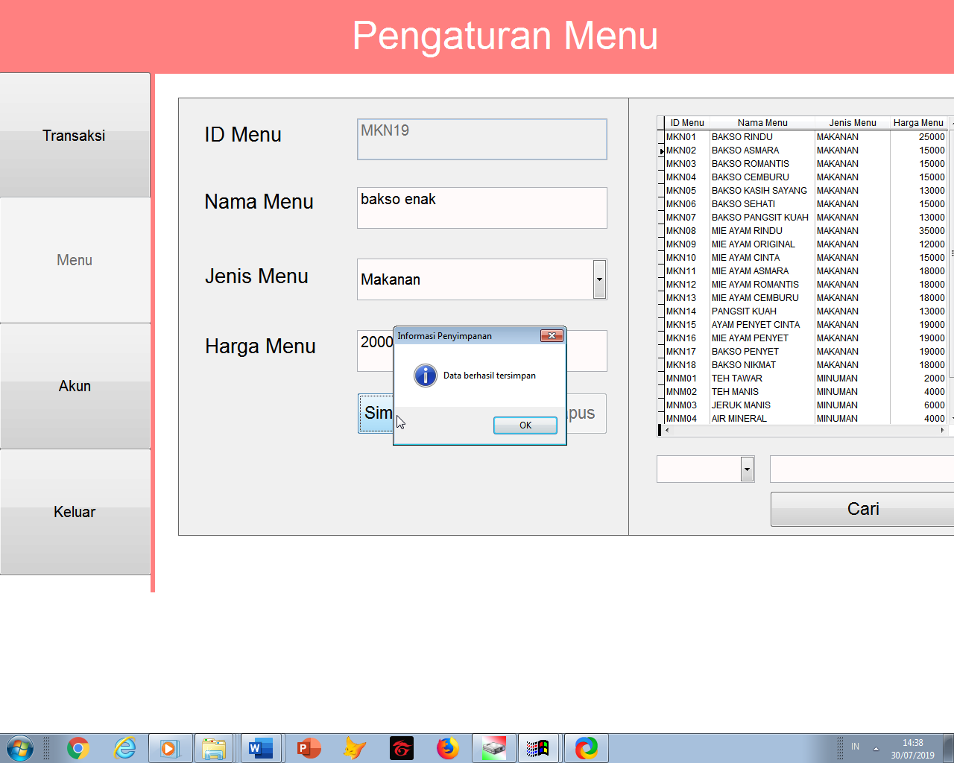
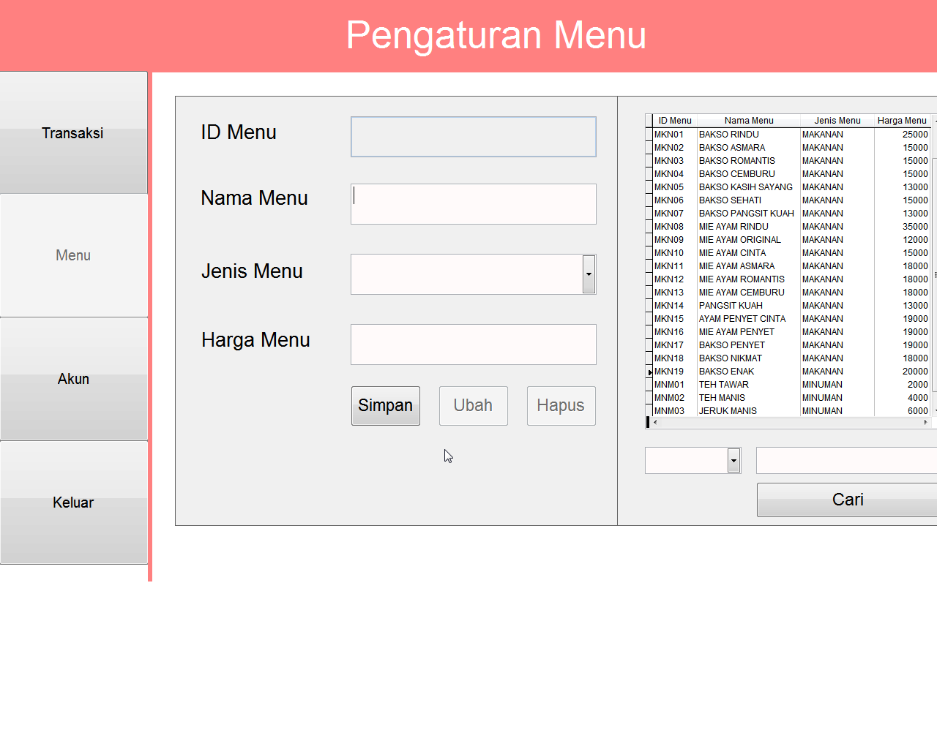
Form Pengaturan Menu
Data Berhasil Tersimpan
Tersimpan Ke Database

Slide 34
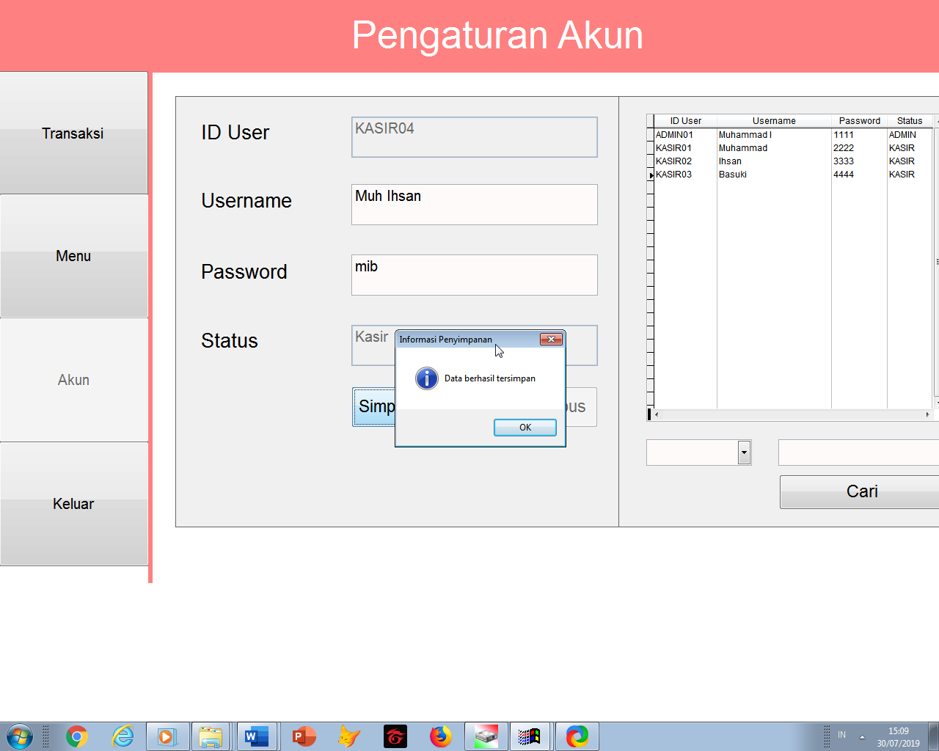
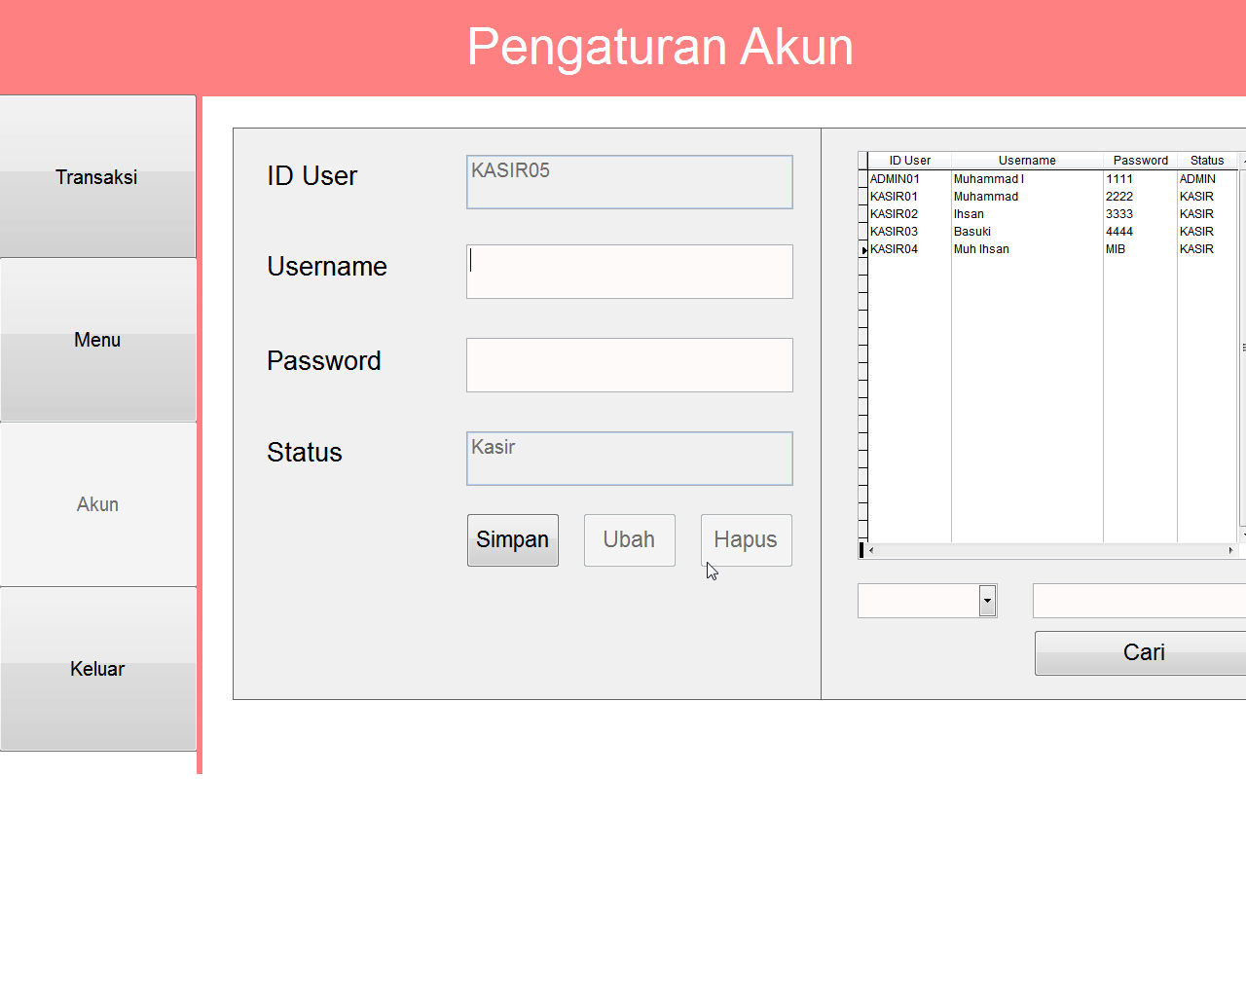
Form Pengaturan Akun
Data Berhasil Tersimpan
Tersimpan Ke Database

Slide 35
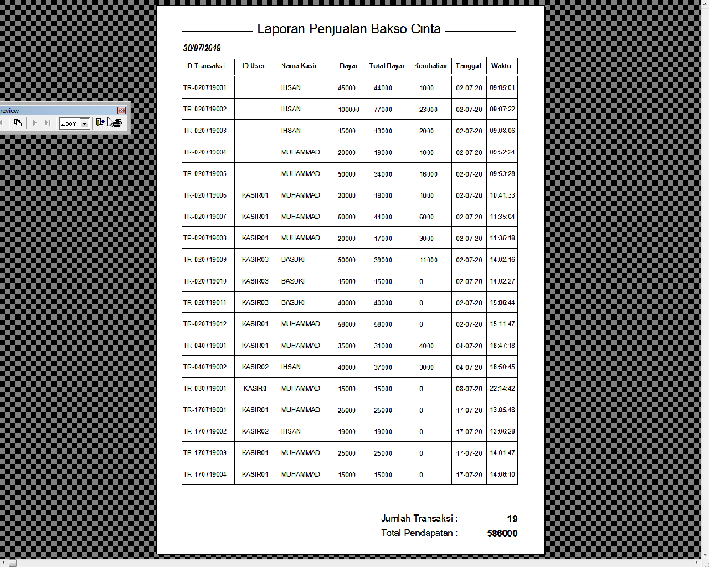
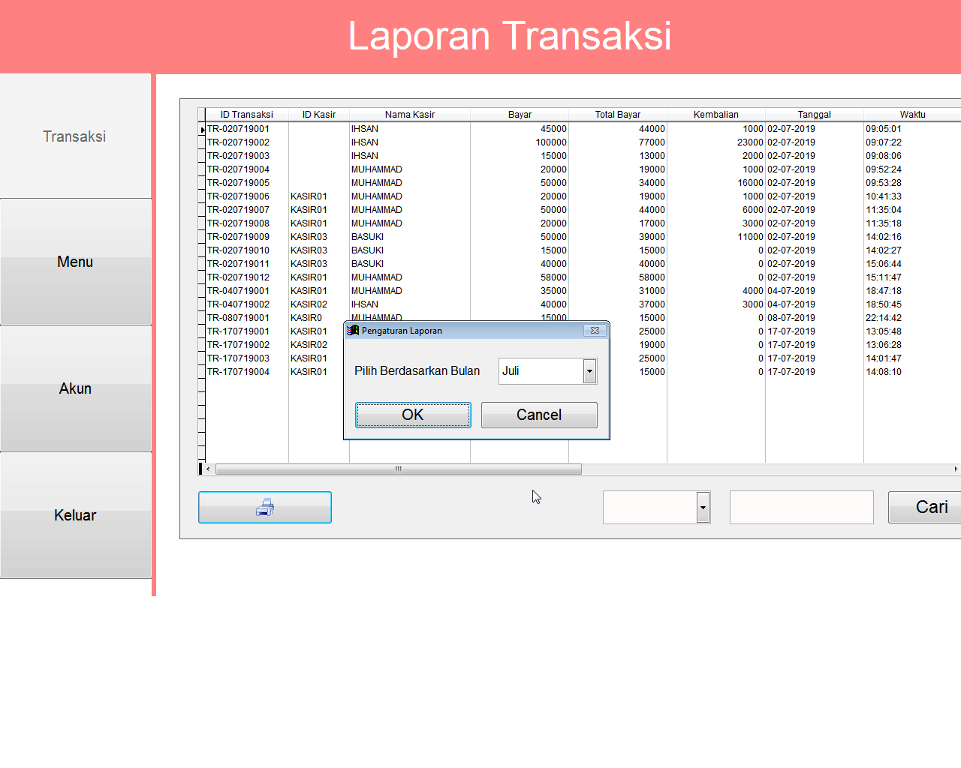
Form Pengaturan Laporan
Data Berhasil Tersimpan
Tersimpan Ke Database

Slide 36
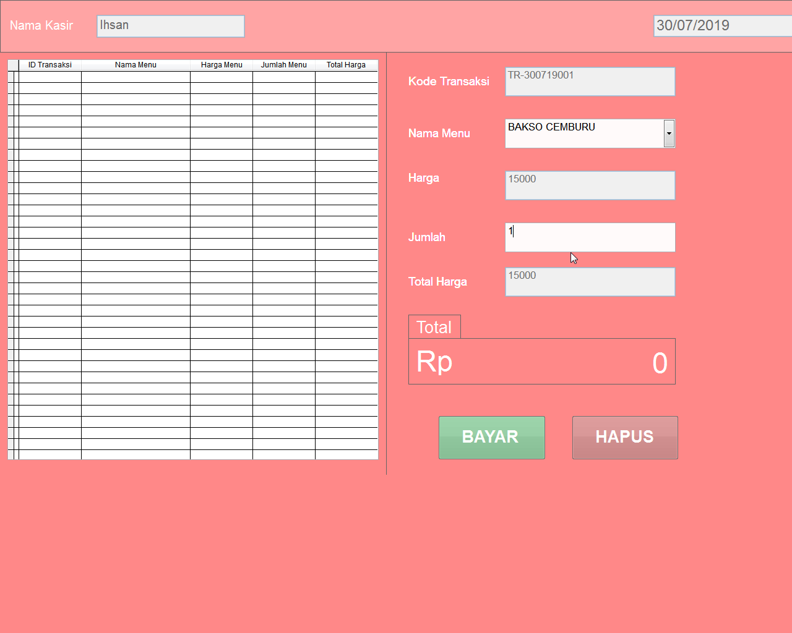
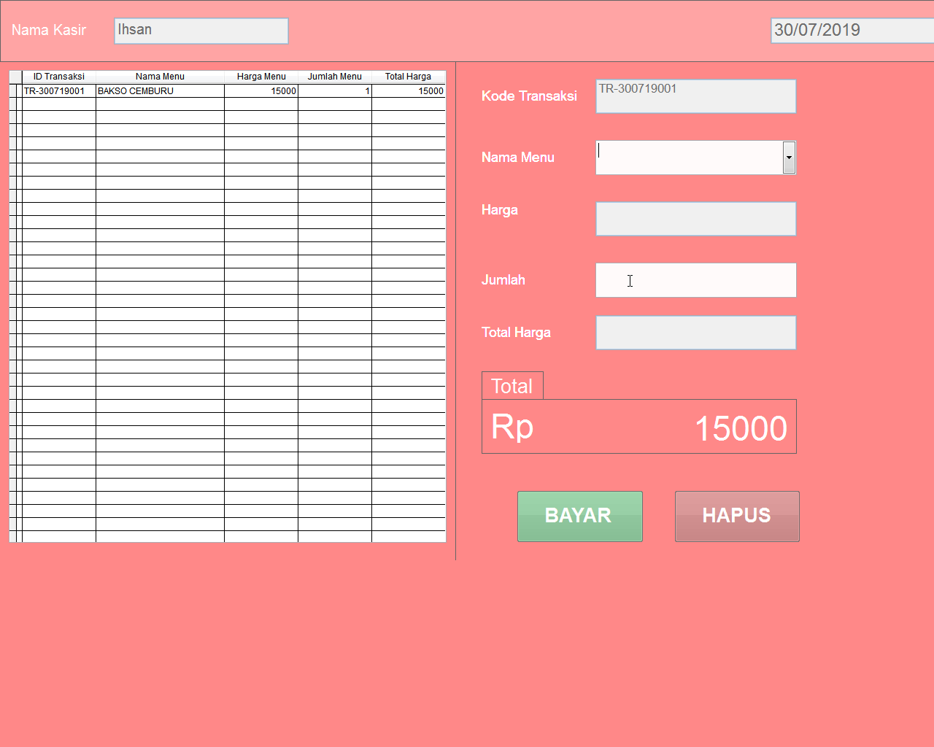
Form Transaksi
Input Data Pesanan
Tersimpan Ke Database

Slide 37
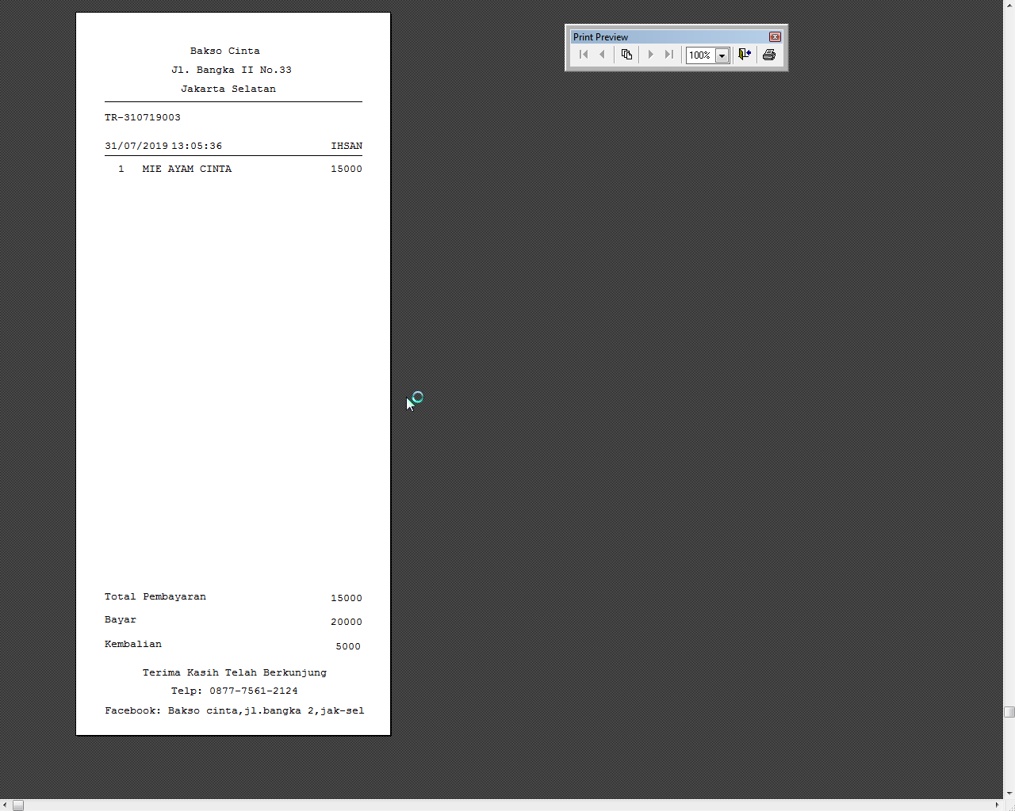
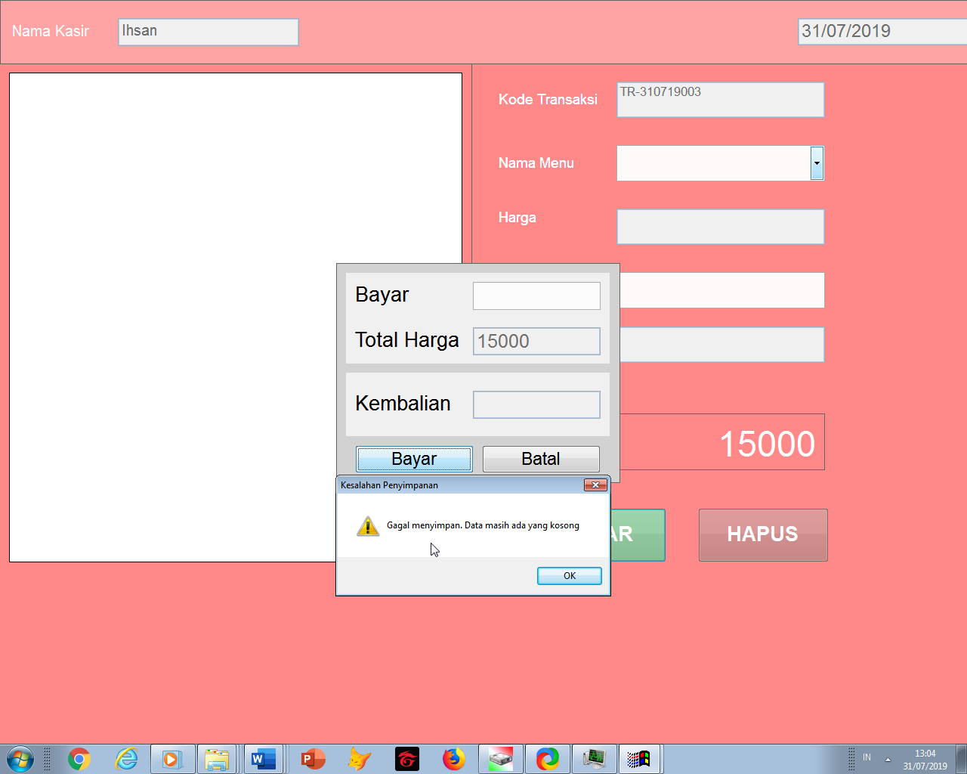
Form Bayar
Input Uang Pembayaran
Tampilan Nota

Slide 38
Penutup
Simpulan
Saran
01
Aplikasi Sistem Penjualan Bakso Cinta dapat memberikan kemudahan dalam melakukan transaksi karena dapat mencatat pesanan dan menghitung total harga pesanan secara otomat serta dapat membuat nota lebih mudah sebagai bukti transaksi.
01
Dapat dikembangkan untuk persediaan stok barang atau gudang
02
Membuat laporan laba rugi dan bahkan membuat neraca untuk perkembangan usaha Bakso Cinta.
02
Pembuatan laporan penjualan yang dibuat per bulan menjadi lebih mudah karena hanya tinggal mencetak tanpa perlu mencatat ulang laporan transaksi.

Slide 39
Terima Kasih

